Slide 1










Sección 2: Enfoque metodológico EAL y HSE
Esta obra está bajo licencia Creative Commons Attribution 4.0 International License. http://creativecommons.org/licenses/by/4.0/

Slide 2


Sección 2: Enfoque metodológico EAL y HSE
Introducción
Esta sección presenta la metodología para integrar la Educación de Aventura al Aire Libre (EAL) en la Educación Física (EF) para fomentar el aprendizaje de Habilidades Sociales y Emocionales (HSE). Los profesores explorarán los fundamentos teóricos, la pedagogía experimental, y una serie de actividades de EAL diseñadas para desarrollar las competencias en HSE. A través de estrategias basadas en la evidencia científica, los profesores aprenderán a diseñar entornos de aprendizaje que fomenten el trabajo en equipo, la empatía, la toma de decisiones y la resiliencia. Utilizando ejemplos de contextos de educación física y al aire libre, esta sección ofrece una guía completa y práctica para crear sesiones inolvidables. El objetivo final es capacitar a los educadores para utilizar la EAL como un enfoque dinámico e inclusivo para enseñar HSE a través del aprendizaje activo y experiencial.

Slide 3
Sección 2: Enfoque metodológico EAL y HSE
Competencias del profesor que se desarrollan a través de la sección 2:
Comprender los principios del aprendizaje experiencial.
Conocer las estrategias pedagógicas para diseñar actividades y lecciones de EAL.
Identificar diferentes categorías y tipologías de actividades: actividades de iniciativa y actividades al aire libre.
Comprender el enfoque del diseño de las actividades para promover las HSE a través de EAL.

Slide 4
Sección 2: Enfoque metodológico EAL y HSE
Contenido
Paraguas pedagógico (aprendizaje experiencial)
Estrategias pedagógicas
Categorías de actividades: iniciativas actividades y actividades al aire libre
El diseño de actividades EAL basadas en el HSE (comprender UNIDAD)

Slide 5

Sección 2: Enfoque metodológico EAL y HSE
Fundamentos teóricos y enfoques prácticos
Esta sección os dota con estrategias teóricas y prácticas para diseñar e implementar actividades y sesiones de EAL para promover las HSE en EF.

Slide 6

Sección 2: Enfoque metodológico EAL y HSE
Conceptos clave
Educación de aventura al aire libre (EAL): implica retos estructurados al aire libre que requieren cooperación, toma de decisiones y asunción de riesgos para fomentar el desarrollo personal y grupal (Priest & Gass, 2017).
Aprendizaje de habilidades sociales y emocionales (HSE): es un aspecto crucial del éxito educativo y de los resultados en la vida.
Contexto de la Educación Física (EF): la EF proporciona un entorno natural para las AEL y las HSE a través del movimiento, el trabajo en grupo y las tareas experienciales.
Consejo de experto:
Integrar la EAL no como una actividad "puntual", sino como una estrategia pedagógica coherente y alineada con los objetivos de la Educación Física.

Slide 7
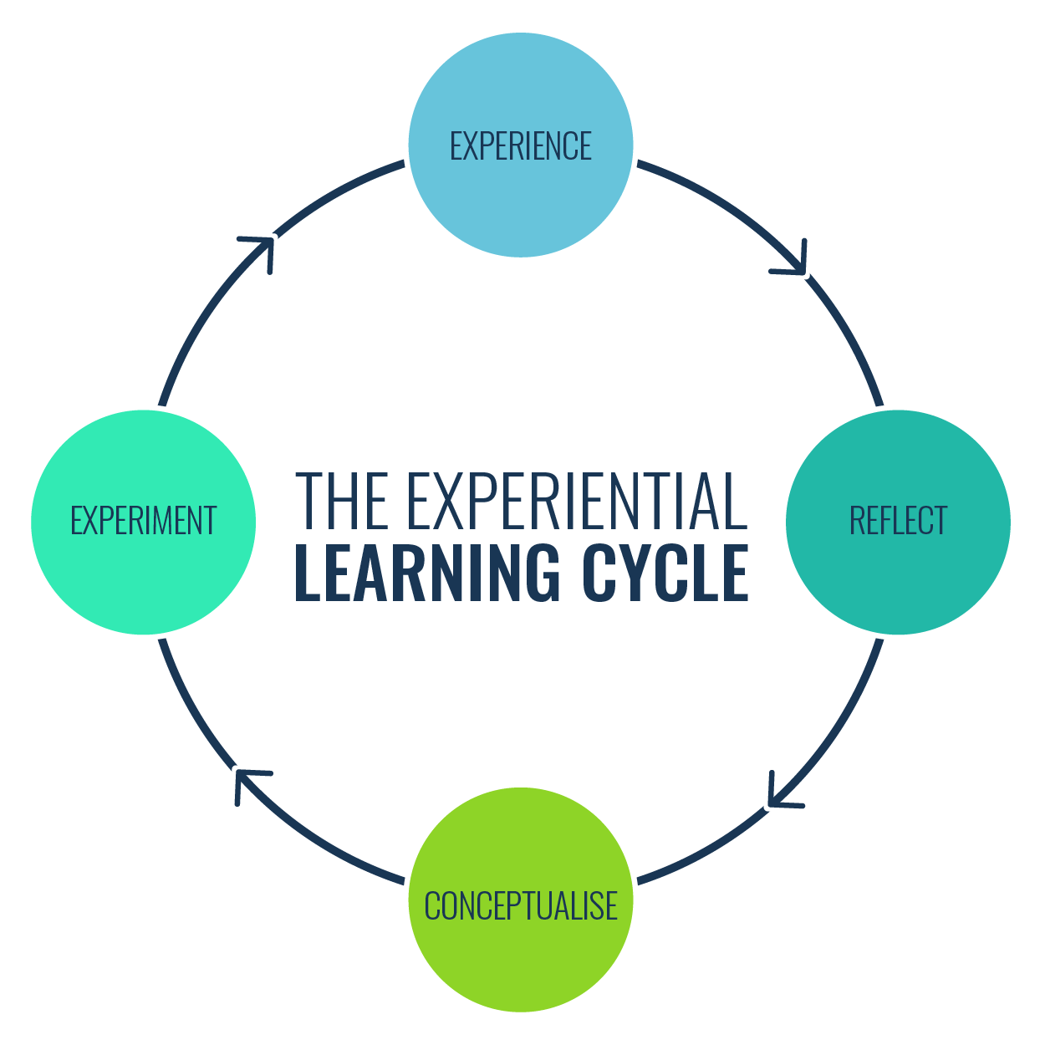
Sección 2: Enfoque metodológico EAL y HSE
Aprendizaje experiencial: El núcleo pedagógico de AEL
¿Qué es el aprendizaje experiencial?
Un proceso de aprendizaje a través de la experiencia directa, la reflexión y la aplicación.
Es fundamental para la EAL porque el alumnado aprende haciendo y luego da sentido a esa experiencia a traves de la reflexión.

Slide 8
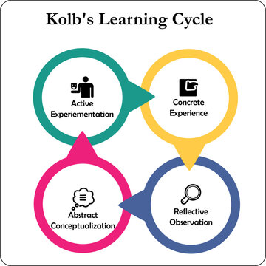
Sección 2: Enfoque metodológico EAL y HSE
Aprendizaje Experiencial: El ciclo de aprendizaje experiencial de Kolb (1984)
Experiencia concreta: participación activa en una tarea o reto (por ejemplo, construir una balsa).
Observación reflexiva: observación retrospectiva de lo sucedido (por ejemplo, ¿qué emociones surgieron?, ¿cómo interactuó el grupo?).
Conceptualización abstracta: extracción de conclusiones o principios generales (por ejemplo, "Una buena comunicación evita la confusión").
Experimentación activa: aplicar lo aprendido a nuevas situaciones (por ejemplo, probar diferentes estrategias de grupo en el siguiente reto).

Slide 9
Sección 2: Enfoque metodológico EAL y HSE
Ejemplo del ciclo de aprendizaje experiencial de Kolb
Fase | Ejemplo de actividad | Conexión con HSE
Experiencia concreta | Cruce en equipo de un recorrido de cuerdas en "tela de araña" | Autorregulación, conciencia social
Observación reflexiva | Preguntas guiadas: "¿qué fue fácil/difícil?" | Desarrolla la autoconciencia
Conceptualización abstracta | "¿Por qué funcionaron mejor determinadas estrategias?" | Toma de decisiones responsable, asunción de perspectivas
Experimentación activa | Siguiente tarea con una nueva regla/restricción | Adaptar el comportamiento y probar la mejora de la comunicación

Slide 10
Sección 2: Enfoque metodológico EAL y HSE
Aprender haciendo - Pedagogía aplicada en EAL
Por qué el aprendizaje experiencial encaja perfectamente en la EAL:
Las actividades son imprevisibles, activas y socialmente dinámicas.
El aprendizaje se produce en el contexto, no sólo mediante la instrucción o la teoría.
Fomenta la motivación intrínseca y la apropiación del aprendizaje.

Slide 11
Sección 2: Enfoque metodológico EAL y HSE
Aplicaciones específicas de la EAL
del aprendizaje experimental
Técnica EAL | Relación con EL | HSE desarrollada
Desafío por elección | Los estudiantes eligen su nivel de compromiso | Autoconocimiento, autogestión
Contratos de valor total | Acuerdos de grupo para respetarse y apoyarse mutuamente | Habilidades relacionales, normas sociales
Círculos de reflexión guiada | El grupo se sienta después de la actividad y debate sobre el comportamiento, los sentimientos | Empatía, expresión emocional
Secuenciación estructurada | Las actividades aumentan la complejidad y las oportunidades de reflexión | Confianza, toma de decisiones responsable

Slide 12
Sección 2: Enfoque metodológico EAL y HSE
Estrategias pedagógicas de HSE en EAL
Anticipación: preparar a los alumnos emocional y mentalmente.
  "El reto de hoy se centrará en la paciencia y la comunicación".
Encuadre: vincular la actividad directamente con las HSE.
  "Esta actividad nos ayuda a darnos cuenta de cómo escuchamos a los demás".
Informe: utilice preguntas abiertas para fomentar la reflexión.
  "¿Qué has notado en tu reacción al desafío?".
Transferir: ayudar a los alumnos a conectar las lecciones con la escuela o la vida.
  "¿Cómo podría ayudarte esta habilidad de trabajo en equipo en los proyectos de grupo?".

Slide 13
Sección 2: Enfoque metodológico EAL y HSE
Actividades de iniciativa - Elementos constitutivos de HSE
Rompehielos:
"Lanzamiento de nombres" - Crea conciencia social.
Juegos de confianza:
"Sauce en el viento" - Confianza y empatía.
Tareas de resolución de problemas:
"Nudo humano" - Comunicación y paciencia.
Desafíos de equipo:
"Pipeline" - Colaboración y liderazgo.
Consejo de experto:
Reflexione siempre sobre las emociones y la dinámica de grupo después de la actividad.

Slide 14
Sección 2: Enfoque metodológico EAL y HSE
Diseño de actividades EAL utilizando el modelo UNIDAD (UNIT)
(adaptado para HSE)
C- Comprender: identificar a qué competencia HSE se dirige.
N - Nómbrarlo: enmarcar la actividad con ese objetivo HSE específico.
P- Poner en práctica: utilizar la tarea EAL correspondiente.
T - Transferencia: facilitar la reflexión para conectar la experiencia con el uso futuro.
Consejo de experto:
Comienza cada unidad con un objetivo relacionado con HSE.
La concentración aporta claridad y confianza, tanto al profesor como a los alumnos.

Slide 15
Sección 2: Enfoque metodológico EAL y HSE
Ejemplo de sesión nº 1: orientación y autoconciencia emocional
C- Comprender:
Enfoque HSE: Autoconciencia - reconocer las emociones en situaciones basadas en el rendimiento.
N - Nombre:
"Hoy aprenderemos a notar y nombrar nuestras reacciones emocionales cuando nos enfrentamos al estrés o tomamos decisiones".
P- Poner en práctica:
Actividad: desafío de orientación por el recinto escolar o el parque
El alumnado recibe un mapa y puntos de control (Tiempo limitado - presión introducida).
T - Transferencia (Preguntas de reflexión):
"¿Qué emociones sentiste cuando te quedaste atrás o te perdiste?".
"¿Cómo afectaron tus emociones a tus decisiones?"
"¿Cómo reconocer y gestionar estas emociones en un examen o partido?".

Slide 16
Sección 2: Enfoque metodológico EAL y HSE
Ejemplo de sesión nº 2: paseo de la confianza y habilidades relacionales
C- Comprender:
Enfoque SEL: Habilidades relacionales: escuchar, apoyar a los demás y confiar en los compañeros.
N - Nombre:
"Esta actividad consiste en escuchar atentamente y generar confianza, habilidades que necesitarás en los proyectos de clase y en los equipos deportivos".
P- Poner en práctica:
Actividad: Paseo de confianza con los ojos vendados en parejas o grupos
El alumnado se guía unos a otros con los ojos vendados a través de una sencilla carrera de obstáculos utilizando únicamente indicaciones verbales.
T - Transferencia (Preguntas de reflexión):
"¿Qué le hizo sentirse seguro o inseguro?".
"¿Qué te ayudó a confiar en tu compañero?"
"¿Cómo mejora la confianza el trabajo en grupo o en equipos deportivos?".

Slide 17
Sección 2: Enfoque metodológico EAL y HSE
Principios pedagógicos fundamentales
Pedagogía | Aplicación en EF/EAL | Impacto en las HSE
Aprendizaje experimental (Kolb) | Aprender haciendo → reflexionando → aplicando | Las 5 competencias de HSE
Desafío por elección | Los estudiantes eligen el nivel de participación | Fomenta la autonomía y la autogestión
Experiencias secuenciadas | Las actividades aumentan en complejidad e intensidad | Desarrollo gradual de HSE
Carga frontal | Establecimiento intencionado de objetivos antes de la actividad | Centra la atención en los objetivos sobre HSE
Debriefing y reflexión | Debate guiado o diario posterior a la actividad | Fomenta el autoconocimiento y la percepción emocional
Transferencia | Establecer conexiones entre la experiencia y las situaciones de la vida real | Garantiza el desarrollo duradero de SEL

Slide 18

Sección 2: Enfoque metodológico EAL y HSE
Principios pedagógicos fundamentales
Reflexión final para los profesores:
"Las HSE no son algo extra, sino que ya están ocurriendo
en tus clases de Educación Física.
La EAL ofrece un contexto priveliado para que utilizando la metodología adeucada, puedes integrar la rpmoción de las HSE de manera intencional, explícita y transformadora".

Slide 19
Sección 2: Enfoque metodológico EAL y HSE
Esta obra está bajo licencia Creative Commons Attribution 4.0 International License. http://creativecommons.org/licenses/by/4.0/

